Slide 1
Dopalacze
Nowe narkotyki

Slide 2
Co to są dopalacze?
Substancje o działaniu psychoaktywnym zażywane w celu wywołania efektu odpowiadającego zażyciu narkotyków.
Wytwarzane są pod postacią proszków, mieszanin ziół, wyciągów, kapsułek i tabletek. Zaczynają działać już nawet po 1-5 minutach od zażycia, a efekt ich działania, w zależności od rodzaju, utrzymuje się od 30 minut do nawet 20 godzin.

Slide 3
Skład dopalaczy:
Dopalacze zawierają w swoim składzie substancje takie jak mefedron, kannabinoidy, katynony (udają amfetaminę) i syntetyczne opioidy.
Najczęściej jest tak, że jeden dopalacz zawiera w sobie związki pochodzące nie z jednej, a nawet kilkunastu roślin! A ponieważ każda z nich może (i zwykle ma) po kilka substancji o działaniu psychoaktywnym, alkaloidy, nietrudno sobie wyobrazić, jak działa taki dopalacz. Po spożyciu takiej piorunującej mieszanki pojawia się nadwrażliwość zmysłowa, zmienne nastroje, charakteryzujące się nagłym przejściem od euforii do depresji, omamy.

Slide 4
Zażywanie dopalaczy powoduje:
Przyspieszenie rytmu serca i podwyższenie ciśnienia krwi,
Uszkodzenie serca i naczyń krwionośnych, problemy z oddychaniem, śpiączkę, a nawet śmierć,
Zmiany w mózgu oraz zmiany w jego funkcjonowaniu,
Zniekształcenie otaczającej rzeczywistości, tzw. halucynacje,
Mogą także powodować stan dezorientacji, w który osoba traci kontakt z rzeczywistością, odczuwa irracjonalny strach, lęk lub złość, oraz mówi rzeczy, które nie mają sensu dla osoby słuchającej

Slide 5
Podział dopalaczy na dwie grupy:
1 GRUPA – SYNTETYCZNE: dostępne głównie pod postaciami tzw. party pills (zwykle postać tabletek lub kapsułek i ich głównym przeznaczeniem jest poprawa nastroju oraz ułatwienie znoszenia wysiłku fizycznego na imprezach tanecznych).
2 GRUPA – NATURALNE: obejmujące zioła lub ich mieszanki typu spice (susze, które stosuje się jak tytoń- pali w fajkach lub spala w pomieszczeniu jak kadzidełka mające w sposób legalny powodować efekty zbliżone do palenia marihuany czy opium)

Slide 6
DOPALACZE SYNTETYCZNE: BZP (BENZYLOPIPERAZYNA)
substancja syntetyczna należąca do pochodnych piperazyny.
Forma: biały proszek (tabletki, kapsułki) lub jasna żółto – zielona ciecz.
Działanie: działa stymulująco na Ośrodkowy Układ Nerwowy, podobnie do objawów występujących po zażyciu amfetaminy lub metamfetaminy, ale dziesięciokrotnie słabszych.
Skutki: częstoskurcz serca, nadciśnienie, powoduje pobudzenie, euforię, zwiększa czujność, poprawia samopoczucie, powoduje samozadowolenie, poczucie niepokoju, wymioty, bóle głowy, kłopoty ze snem, dezorientację oraz poczucie załamania, suchość w gardle, problemy z oddawaniem moczu.

Slide 7
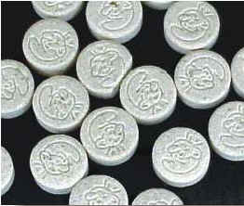

Slide 8
TFMPP- (3 – TRIFLUOROMETYLOFENYLPIPERAZYNA)
Substancja syntetyczna o działaniu psychoaktywnym i stymulującym, używana jako legalny zamiennik amfetaminy.
Forma: biały proszek; występuje w połączeniu z BZP w postaci tabletek lub kapsułek.
Działanie: wraz z BZP stymuluje Ośrodkowy Układ Nerwowy.
Skutki: odwodnienie, przyspieszenie tętna, bezsenność, niepokój, mdłości i wymioty, bóle mięśni i głowy, drgawki

Slide 10
JWH-018
Substancja syntetyczna z rodziny kanabinoidów.
Forma: grudkowata, twarda, lepka substancja przypominająca wyglądem haszysz. Jej kolor przyjmuje odcienie brązu w zależności od stężenia lub metody przygotowania (krystalizacja, rozdrobnienie).
Najczęściej jest dodawana do mieszanek ziołowych. Pochodzi z Chin.
Działanie: jest zbliżone do marihuany i haszyszu.
Skutki: wzrost ciśnienia krwi, przekrwienie gałek ocznych, zaburzenia koordynacji ruchowej, zaburzenia uwagi, wysuszenie śluzówek, przyspieszone tętno, zawroty głowy, apatia, dekoncentracja, lęki.

Slide 12
MEFEDRON-POCHODNA KATYNONU
Stosowany jako stymulant i empatogen (wyzwala empatię i zdolność wczuwania się w sytuację innych).
Forma: biały proszek rozpuszczalny w wodzie, tabletki, kapsułki.
Działanie: pobudzenie, euforia, otwartość, podniecenie, gonitwa myśli, rozszerzenie źrenic, rumieńce na twarzy, drżenie rąk, gęsia skórka, pocenie, zmiany temperatury ciała, podwyższenie ciśnienia tętniczego krwi, zaburzenia rytmu serca, silne pragnienie przyjęcia kolejnej dawki, szczękościsk, przejściowa utrata pamięci krótkotrwałej, halucynacje, nudności, wymioty, kłopoty z krążeniem krwi, wysypka, uczucie niepokoju, paranoja, nadpobudliwość i urojenia.

Slide 13
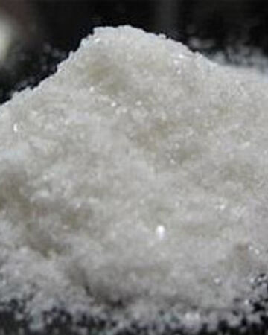

Slide 14
DOPALACZE NATURALNE: MIESZANKI ZIOŁOWE
Forma: susz roślinny, często aromatyzowany, skręty.
Działanie: efekty jak po zażyciu konopi, w zależności od nastroju i indywidualnych cech organizmu wywołuje stan euforii, stymuluje lub działa uspokajająco i relaksująco.
Skutki: bóle głowy, bóle w okolicy klatki piersiowej, płytki oddech, znużenie, brak chęci do działania, problemy ze skupieniem uwagi, lęki

Slide 16
SZAŁWIA WIESZCZA
Roślina o silnym działaniu halucynogennym, w stanie naturalnym występuje w Meksyku na wys. 300 – 1800 m.n.p.m.
Forma: susz roślinny, skręty, ekstrakt.
Działanie: zależy od indywidualnych predyspozycji organizmu, dawki i nastroju. Działa krótko i intensywnie. Najczęściej się ją pali.
Skutki: ataki szału, koszmarne halucynacje, urojenia, niekontrolowanie swoich czynów, co może spowodować wypadek, uszkodzenie ciała

Slide 17
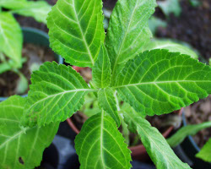

Slide 18
FLY AGARIC
Naturalny środek odurzający, występujący w postaci muchomora plamistego lub czerwonego.
Forma: susz z grzyba kapelusza, wywar ze świeżych lub wysuszonych owocników.
Działanie i skutki: stan odurzenia, nadmierna gadatliwość, wesoły nastrój, dobre samopoczucie, halucynacje, uspokojenie, przygnębienie, szał, pobudzenie psychomotoryczne, rozdrażnienie, wściekłość, nadwrażliwość sensoryczna, osłabienie, zmęczenie, zaburzenia równowagi, pocenie się, zawroty głowy, nudności, gorączka, zaczerwienienie skóry, suchość jamy ustnej.

Slide 20
KRATOM
Nazwa drzewa liściastego Mitragyna Speciosa. Uważany za łagodniejszą formę opium pomimo 30 x silniejszego działania.
Forma: susz z liści albo brunatny, sproszkowany ekstrakt z liści w formie kapsułek
Działanie: wpływa stymulująco i depresyjnie na OUN. W małych dawkach działa pobudzająco, w większych prowadzi do euforii, błogostanu, wreszcie do senności.
Skutki: wymioty, wpływa na perystaltykę jelit, może powodować brązowienie skóry, obniża sprawność psychomotoryczną, uzależnia

Slide 21
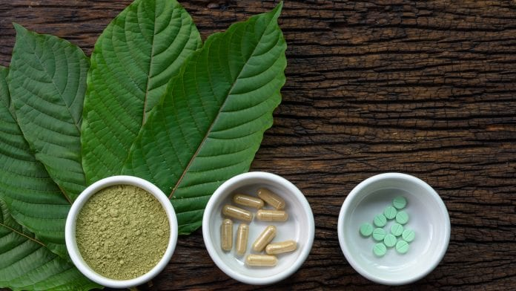

Slide 22
ARGYREIA NERVOSA- POWÓJ HAWAJSKI
Forma: pnącze z liśćmi o kształcie sercowatym o długości 5cm, pokrytymi srebrzystymi włoskami. Kwiaty czerwone o długości 1-1,5cm. Nasiona twarde, koloru brązowego, o średnicy około 5mm.
Działanie: jeden z psychodelików, stosowany w Meksyku.
Skutki: daje poczucie specyficznej właściwości widzenia przez skórę, pod strukturę tkanek, powoduje nadwrażliwość na światło, halucynacje wzrokowe i słuchowe, uspokojenie lub pobudzenie i euforię, bezsenność, głębokie refleksje, przygnębienie. Mogą pojawić się wymioty, biegunka, skurcze i ból brzucha, trudności w oddychaniu.

Slide 23
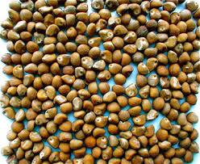

Slide 24
LION- LWI OGON, LWIE UCHO
Roślina występująca w Południowej i Wschodniej Afryce. Zwana „dziką daggą”. Używana zamiast konopi indyjskich.
Forma: susz lub ekstrakt z liści lub kwiatów, jest składnikiem mieszanek ziołowych.
Działanie: Dym, który powstaje podczas palenia wywołuje euforię, czasami senność i empatię.
Skutki: zaburzenia świadomości i percepcji, wpływa na zdolność kierowania pojazdami. Powoduje nudności i wymioty

Slide 25
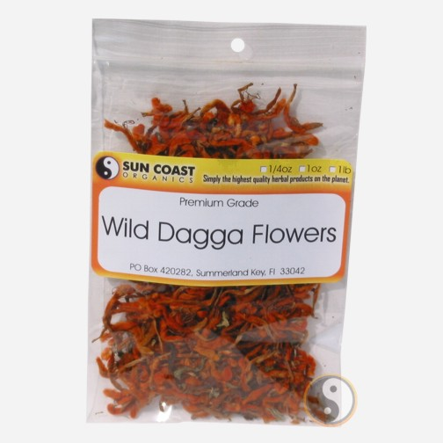

Slide 26
NIEBEZPIECZEŃSTWA ZWIĄZANE Z DOPALACZAMI
1. Niejednorodność (te same dopalacze potrafią mieć odmienny skład chemiczny!)
2. Zatrucie organizmu nieznaną substancją chemiczną (produkcja odbywa się w nieodpowiednich warunkach, w badanych próbach znajduje się wiele zanieczyszczeń i pół-produktów)
3. Niebezpieczne efekty uboczne (do produkcji dopalaczy stosowane są: kleje, rozpuszczalniki, farby)
4. Nieokreślona dawka (stężenie substancji powodujących efekt narkotyczny może być wielokrotnie wyższe niż w klasycznych narkotykach, co ułatwia przedawkowanie)
5. Długotrwałe zniszczenia w organizmie (przyjmowanie toksyn nie jest zdrowe, nawet jednorazowo - odkładają się one w ciele i mogą powodować nieprzyjemne dolegliwości i choroby w niedługim czasie

